Slide 1

Nhóm9
Thực Tập Cơ Sở Nghành
Đề Tài : Xây Dựng Phần Mền Quản Lý Nhân Sự
Cho Doanh Nghiệp ABC
Thành viên nhóm : Đàm Minh Chiến - 2022605178
Trần Duy Hoàng - 2022604825

Slide 2
Nhóm 9
Nội dung bài học
01
Cơ Sở Lý Thuyết
02
Khảo Sát Hệ Thống
03
Phân Tích Và Triển Khai Thiết Kế Phần Mền
04
Kiểm Thử và Xuất Bản Phần Mềm
05
Tổng Kết

Slide 3
01
Cơ Sở Lý Thuyết

Slide 4
1
Cơ sở lý thuyết
01
03
Khái niệm
Yêu cầu sử dụng
02
Công cụ thiết kế và xây dựng phần mềm

Slide 5

Khái niệm
Quản Lý Nhân Sự
Tổ chức và phát triển nguồn lực con người.
Bao gồm tuyển dụng, đào tạo, đánh giá, và quản lý phúc lợi.
Phần Mềm Quản Lý Nhân Sự
Ứng dụng công nghệ tổ chức thông tin nhân viên.
Chức năng: quản lý hồ sơ, chấm công, tính lương.
Tăng hiệu quả làm việc và hỗ trợ ra quyết định.

Slide 6

Công cụ thiết kế và xây dựng phần mềm
Ngôn ngữ lập trình: C# (Winform)
Cơ sở dữ liệu: SQL Server 2022
Công cụ phát triển: Visual Studio, GitHub
Thiết kế UML: Rational Rose, Case Studio
Wireframe: Balsamiq mockup

Slide 7

Yêu cầu sử dụng
Mục tiêu của phần mềm
Tối ưu hóa quy trình quản lý nhân sự: Giúp giảm thiểu thời gian và công sức trong việc quản lý thông tin nhân viên.
Cải thiện việc ra quyết định: Cung cấp dữ liệu phân tích để hỗ trợ các quyết định về nhân sự.
Tăng cường bảo mật thông tin: Bảo vệ thông tin cá nhân của nhân viên.

Slide 8
02
Khảo sát hệ thống

Slide 9

Khảo sát hệ thống
Đối tượng khảo sát:
Quản trị viên: Quản lý thông tin nhân viên và hoạt động liên quan.
Nhân viên: Sử dụng hệ thống cho các công việc hàng ngày.
Trưởng phòng: Giám sát và theo dõi hiệu suất của phòng ban.
Phương pháp khảo sát:
Tham khảo một số mô hình quản lý nhân viên trên mạng internet.
Phỏng vấn, bảng hỏi, và quan sát quy trình làm việc.
Kết quả khảo sát:
Xác định chức năng cần thiết: quản lý thông tin, chấm công, tính lương.
Nhận diện vấn đề hiện tại: khó khăn trong quản lý thông tin và tính lương.
Đề xuất cải tiến: giao diện thân thiện, tự động hóa quy trình.

Slide 10
Phân tích yêu cầu của phần mềm
Yêu cầu chức năng:
Quản lý thông tin nhân viên, phòng ban, chức vụ.
Chấm công và tính lương.
Báo cáo và thống kê.
Yêu cầu phi chức năng:
Hiệu suất: Xử lý khoảng 100 nhân viên.
Tính khả dụng: Giao diện dễ sử dụng, hoạt động 24/7.
Bảo mật: Bảo vệ thông tin cá nhân, phân quyền truy cập.
Khả năng mở rộng: Dễ dàng tích hợp tính năng mới.
Khả năng tương thích: Tương thích với nhiều hệ điều hành và trình duyệt.

Slide 11
3
Phân tích và triển khai thiết kế phầm mềm

Slide 12
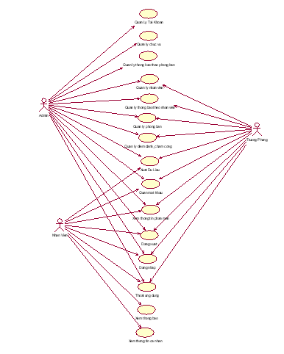

Các chức năng chính của phần mềm
Biểu đồ use case tổng quát của hệ thống
Actor: Admin, Trưởng phòng, nhân viên.
Chức năng chính: Quản lý nhân viên , phòng ban , chức vụ , thông báo, tài khoản, diển danh-chấm công, xuất dữ liệu, đăng nhập , đăng xuất, thoát ứng dụng, xem thông tin phần mền, xem thông báo, quên mật khẩu….

Slide 13
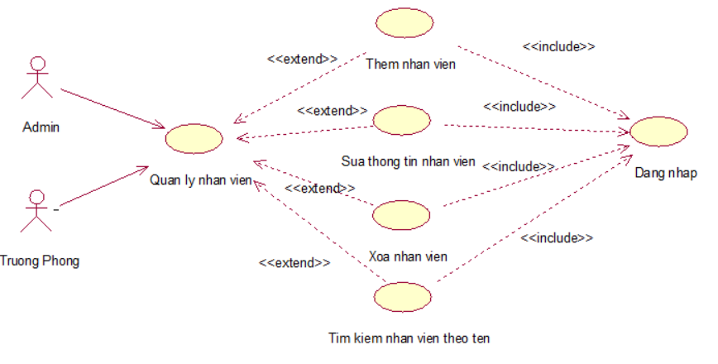
3.1 Chức năng quản lý nhân viên
Quản lý nhân viên: Use case cho phép người quản trị thêm, sửa, xóa,tìm kiếm và xem thông tin chi tiết của nhân viên trong hệ thống.
Biều đồ phân dã use case Quản lý nhân viên

Slide 14
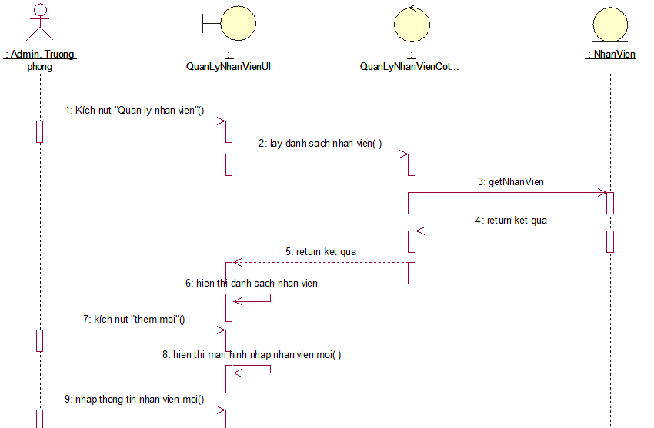
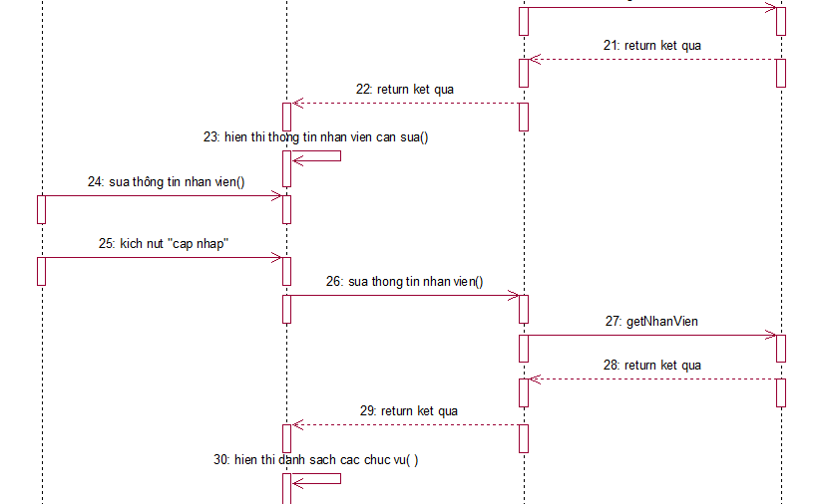
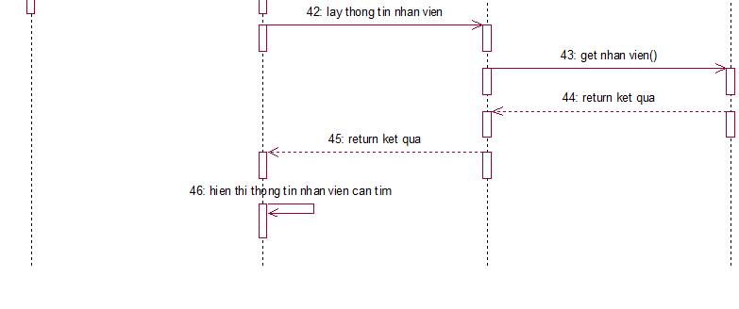
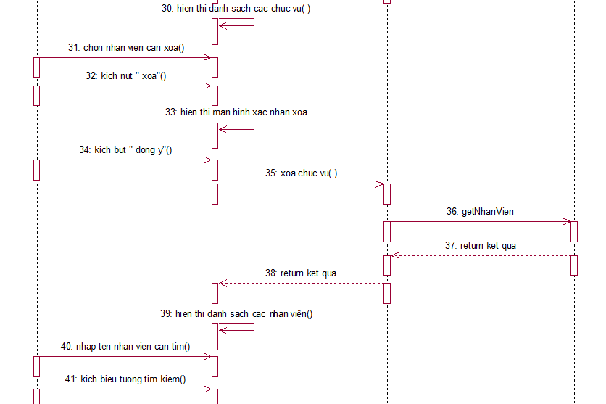
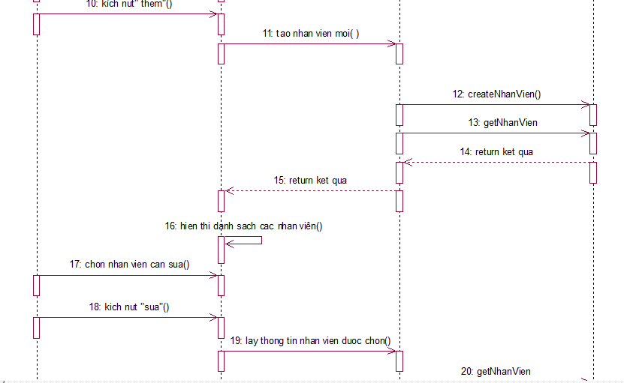
3.1 Chức năng quản lý nhân viên
Biều đồ trình tụ Quản lý nhân viên

Slide 15
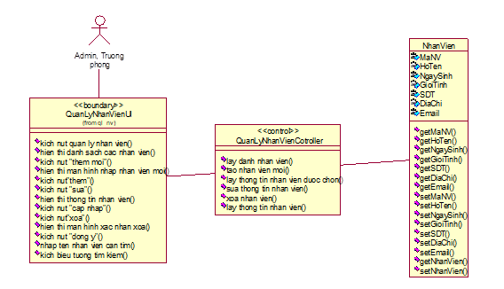
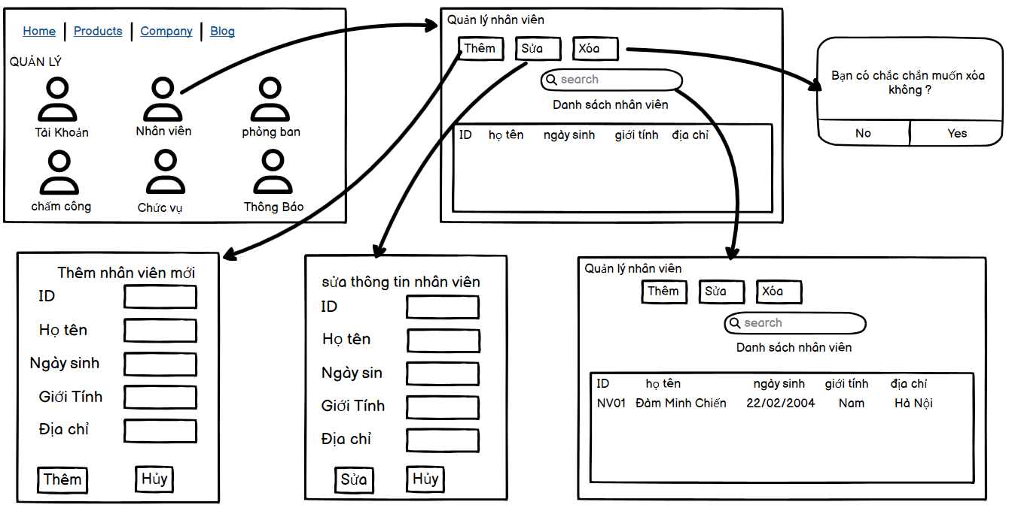
3.1 Chức năng quản lý nhân viên
Biều đồ lớp phân tích Quản lý nhân viên
Hình dung màn hình Quản lý nhân viên

Slide 16
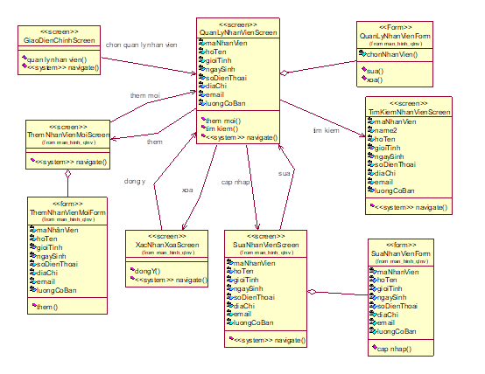
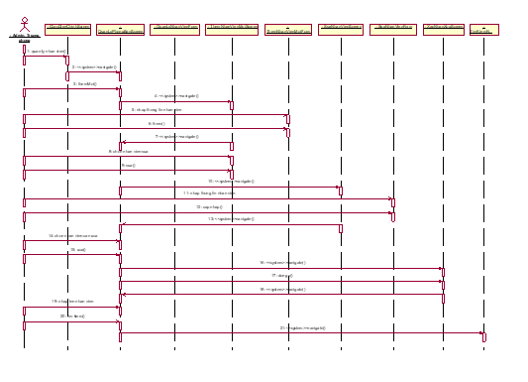
3.1 Chức năng quản lý nhân viên
Biều đồ lớp màn hình Quản lý nhân viên
Biểu đồ cộng tác màn hình Quản lý nhân viên

Slide 17
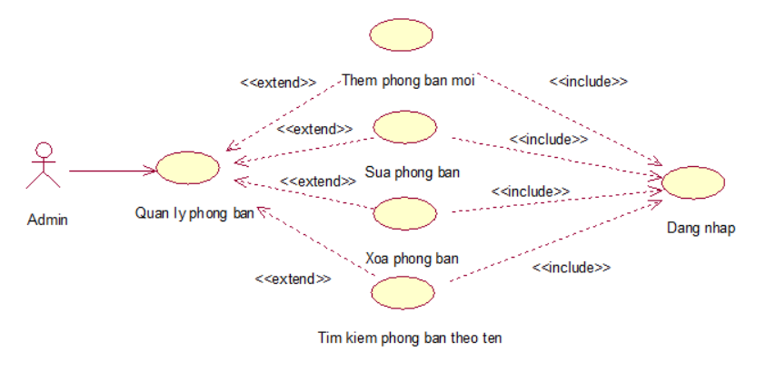
3.2 Chức năng quản lý phòng ban
Quản lý phòng ban: Use case cho phép người quản trị quản lý các phòng ban trong tổ chức, bao gồm thêm, sửa, xóa, tìm kiếm và xem thông tin của các quản ban.
Biều đồ phân dã use case Quản lý phòng ban

Slide 18
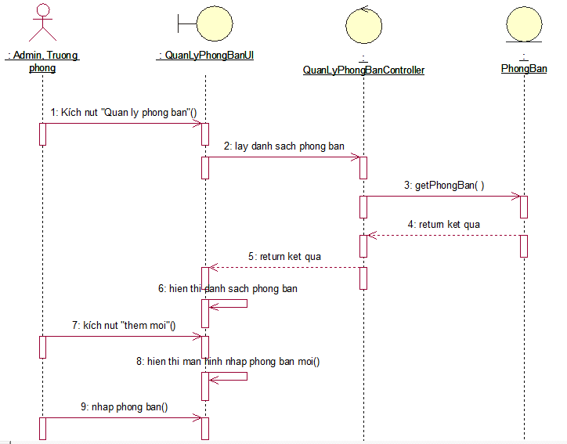
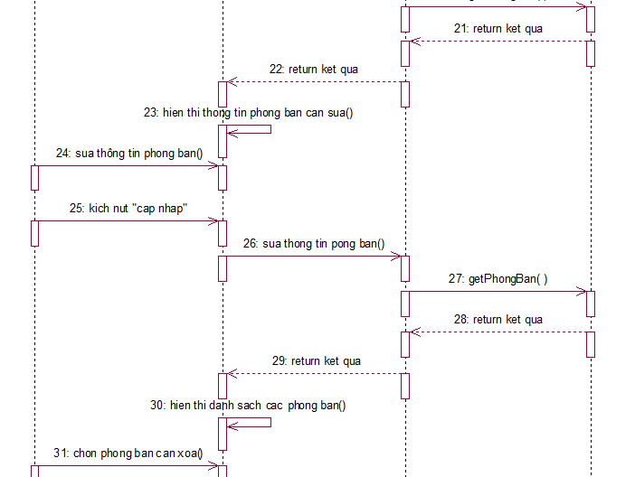
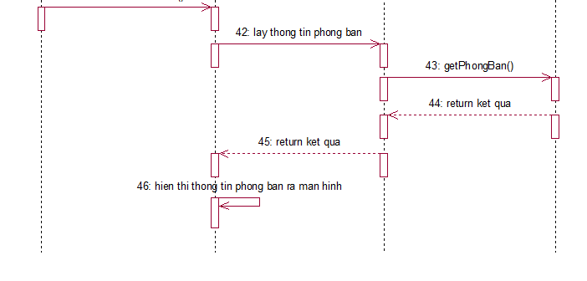
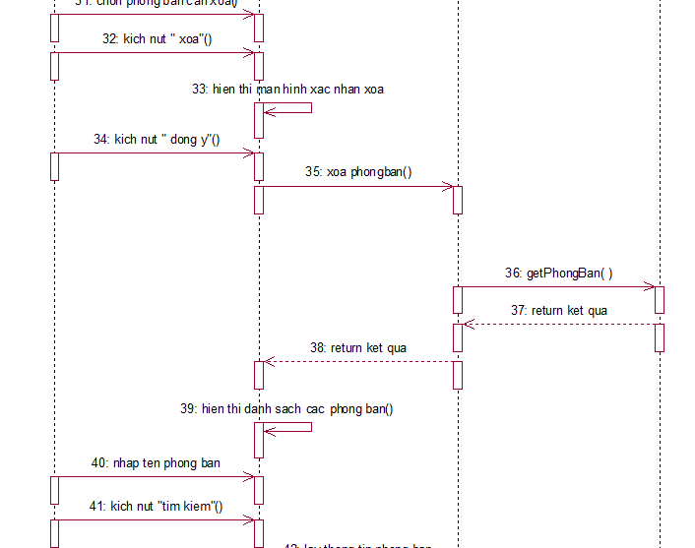
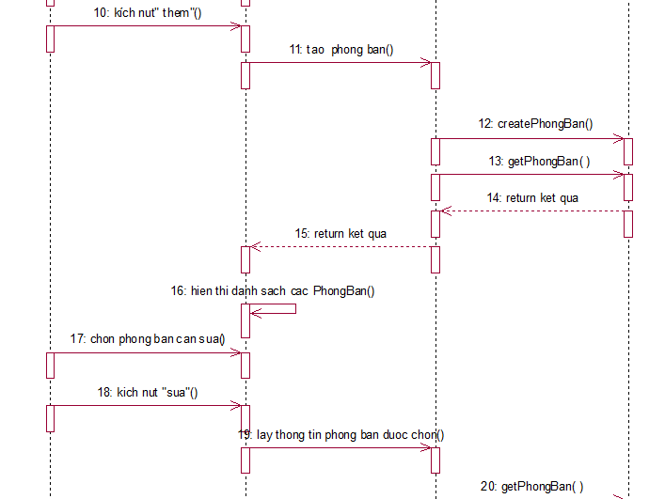
3.2 Chức năng quản lý phòng ban
Biều đồ phân dã use case Quản lý phòng ban

Slide 19
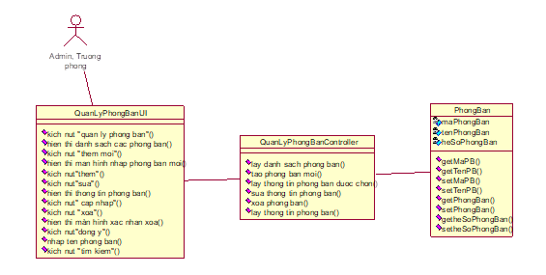
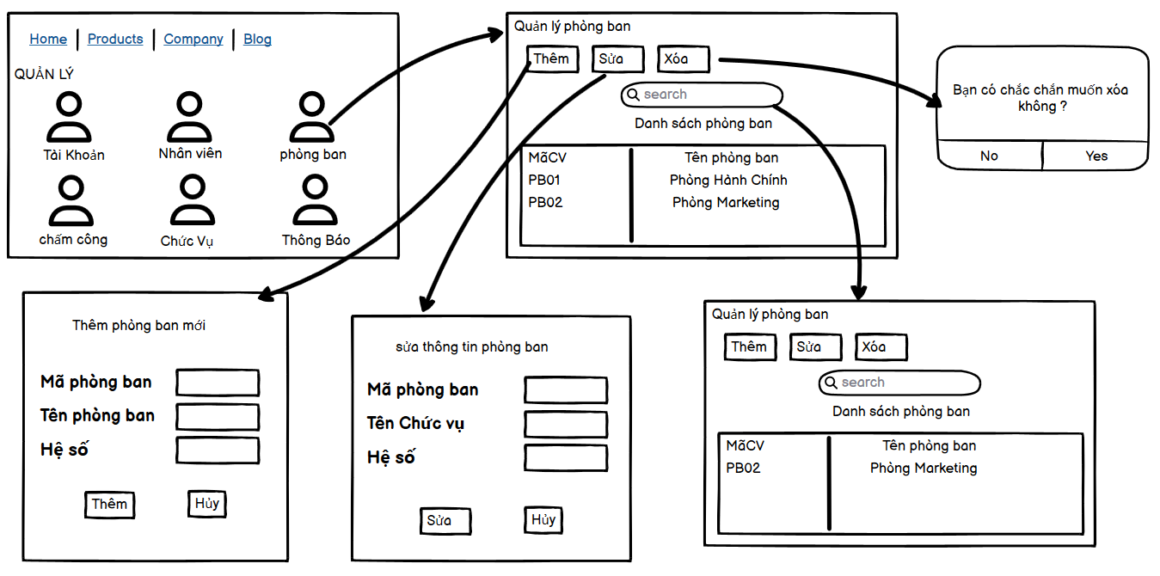
3.2 Chức năng quản lý phòng ban
Hình dung man hình Quản lý phòng ban
Biều đồ lớp phân tích Quản lý phòng ban

Slide 20
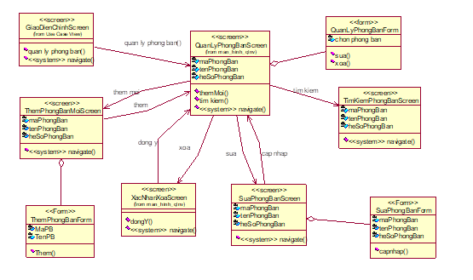
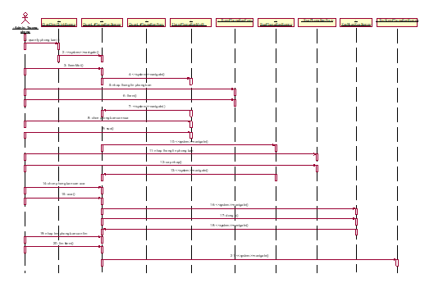
3.2 Chức năng quản lý phòng ban
Biều đồ lớp màn hình Quản lý phòng ban
Biều đồ cộng tác màn hình Quản lý phòng ban

Slide 21
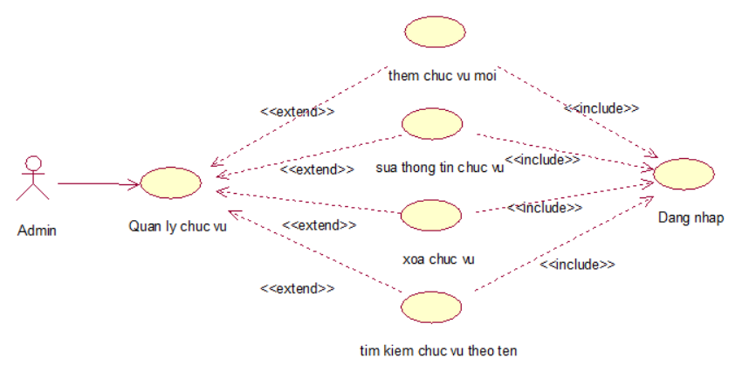
3.3 Chức năng quản lý chức vụ
Quản lý chức vụ: Use case cho phép người quản trị quản lý các chức vụ trong hệ thống, bao gồm thêm, sửa, xóa, tìm kiếm và xem thông tin chi tiết về các chức vụ.
Biều đồ phân dã use case Quản lý chức vụ

Slide 22
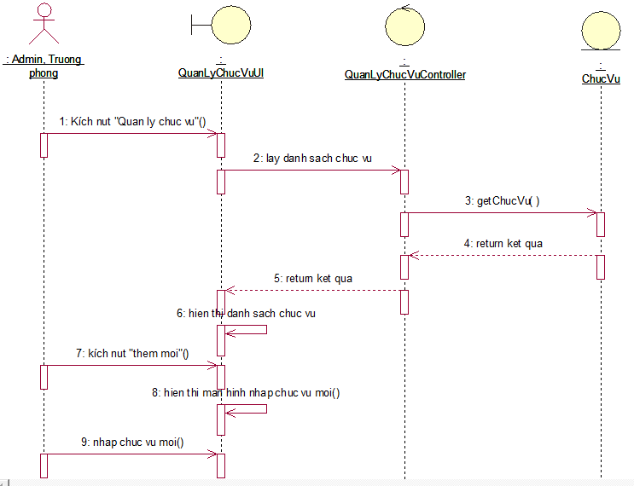
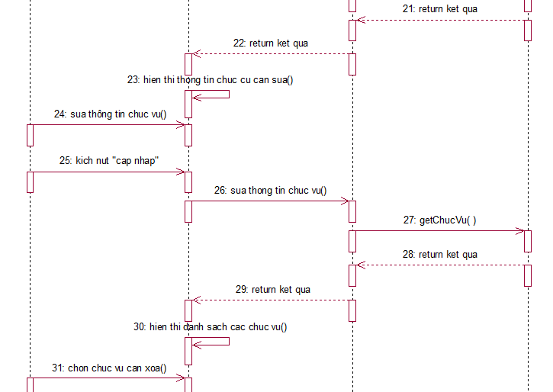
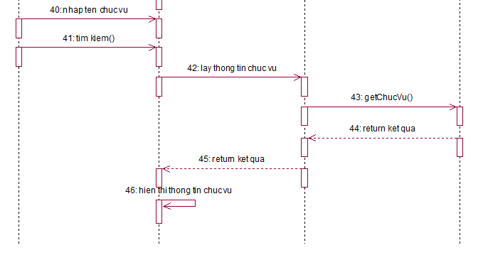
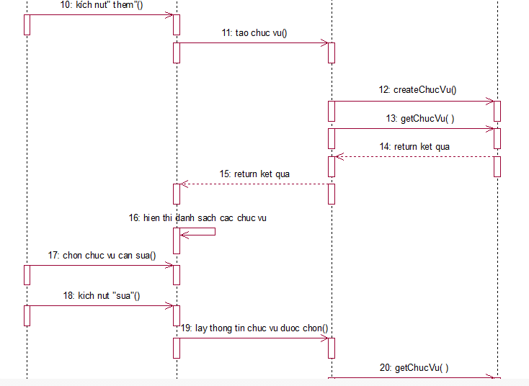
3.3 Chức năng quản lý chức vụ
Biều đồ trình tự use case Quản lý chức vụ

Slide 23
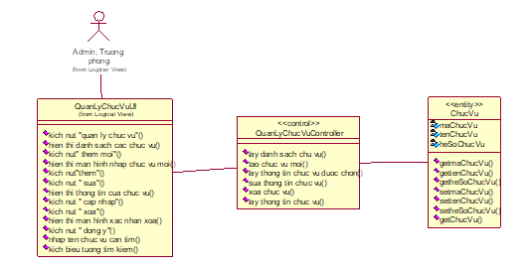
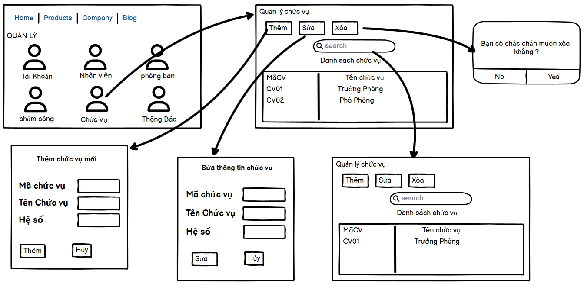
3.3 Chức năng quản lý chức vụ
Biều đồ lớp phân tích Quản lý chức vụ
Hình dung màn hình quản lý chức vụ Quản lý chức vụ

Slide 24
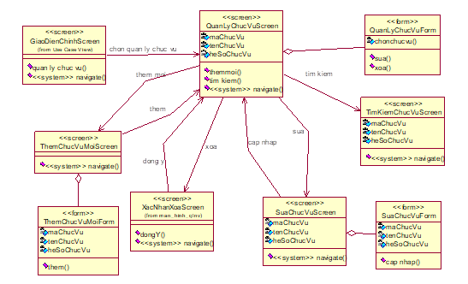
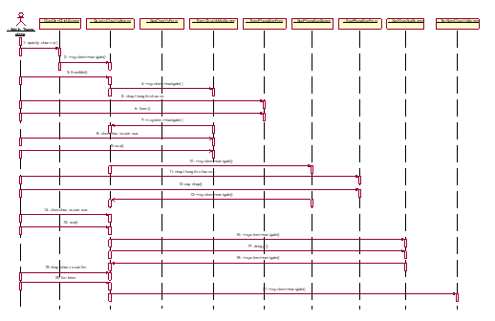
3.3 Chức năng quản lý chức vụ
Biều đồ lớp phân tích Quản lý chức vụ
Biều đồ cộng tác màn hình Quản lý phòng ban

Slide 25
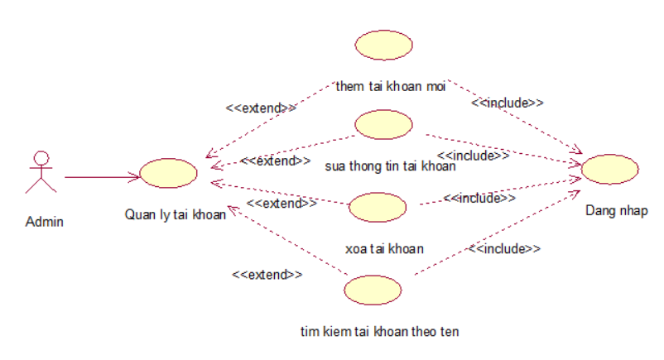
3.4 Chức năng quản lý tài khoản
Quản lý tài khoản: Use case cho phép người quản trị quản lý tài khoản người dùng, bao gồm thêm, sửa, xóa,tìm kiếm và xem thông tin tài khoản của người dùng.
Biều đồ phân dã use case Quản lý tài khoản

Slide 26
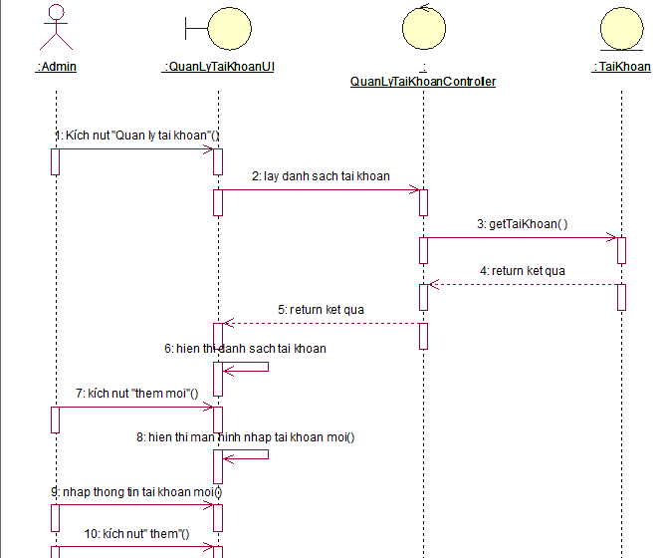
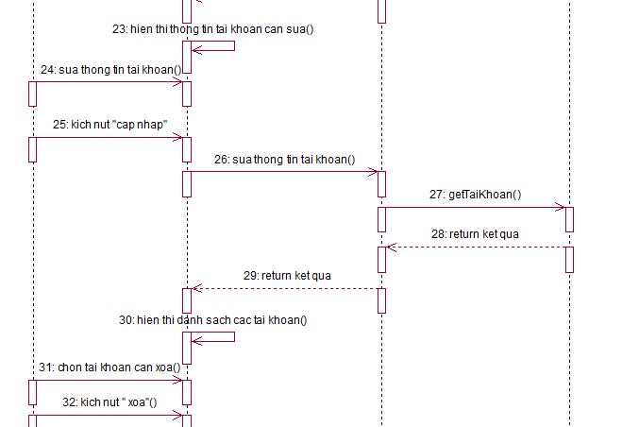
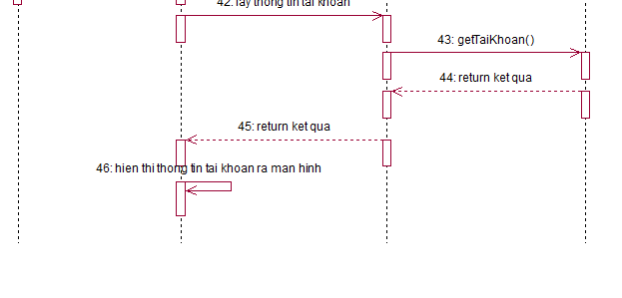
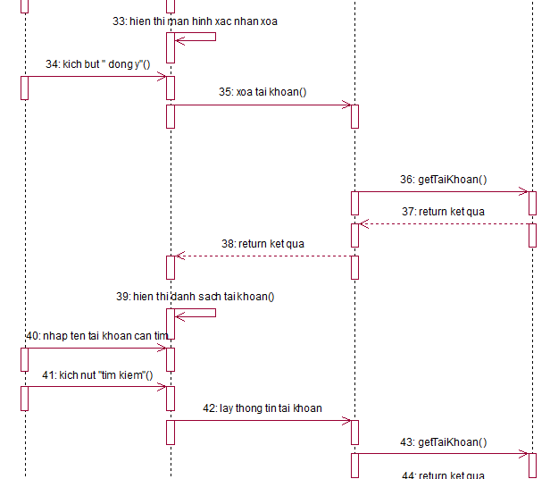
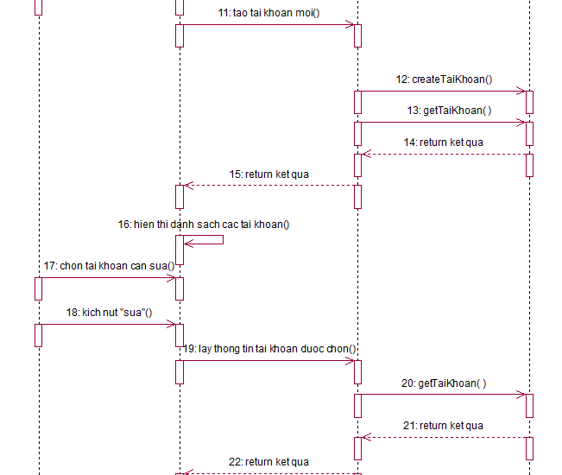
3.4 Chức năng quản lý tài khoản
Biều đồ trình tự Quản lý tài khoản

Slide 27
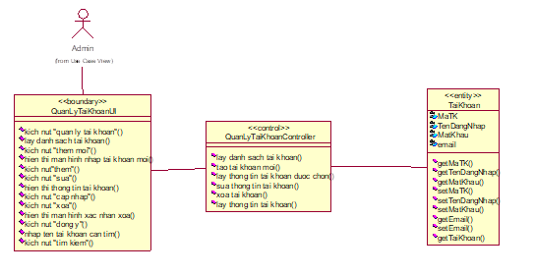
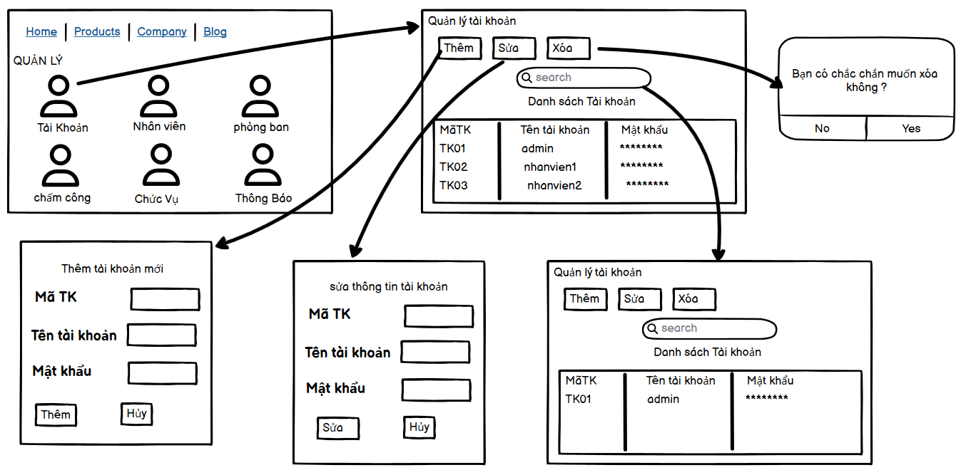
3.4 Chức năng quản lý tài khoản
Biều đồ lớp phân tích Quản lý tài khoản
Hình dung màn hình Quản lý tài khoản

Slide 28
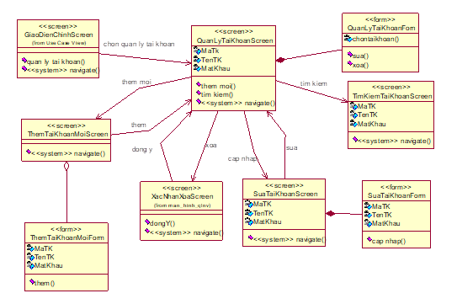
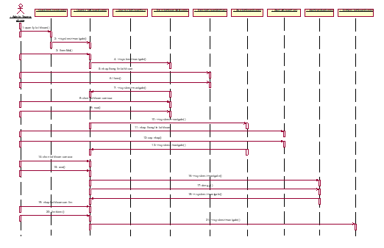
3.4 Chức năng quản lý tài khoản
Biều đồ lớp màn hình Quản lý tài khoản
Biều đồ cộng tác màn hình Quản lý tài khoản

Slide 29
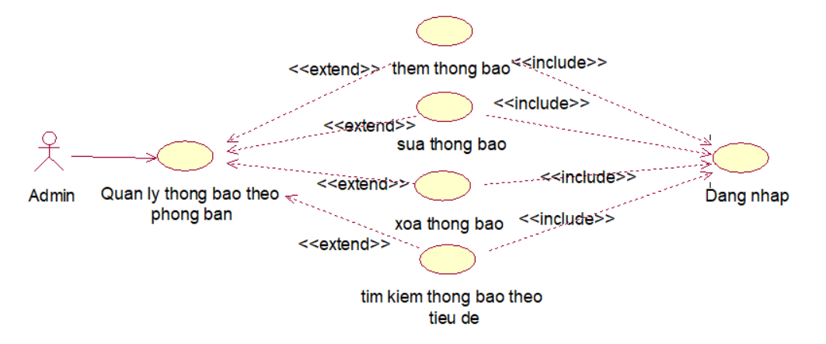
3.5 Chức năng quản lý thông báo theo phòng ban
Quản lý thông báo theo phòng ban: Use case cho phép người quản trị tạo, sửa, xóa,tìm kiếm và xem các thông báo gửi đến người dùng trong hệ thống.
Biều đồ phân dã use case Quản lý thông báo theo phòng ban

Slide 30
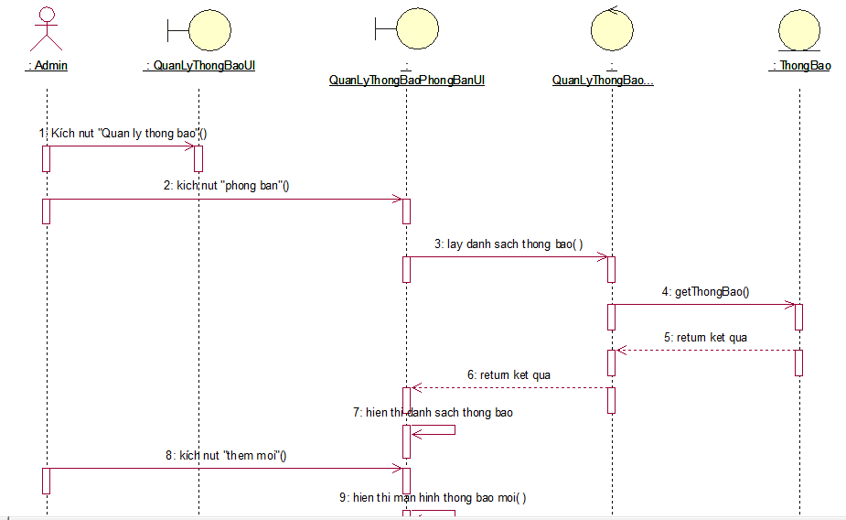
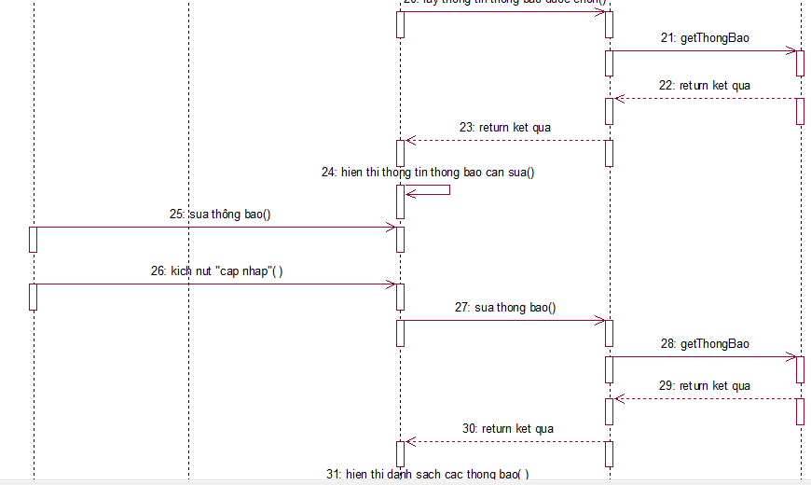
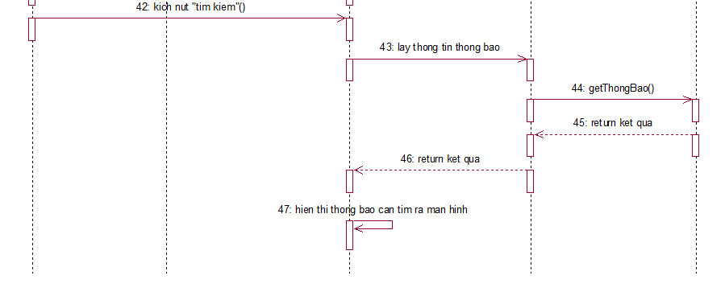
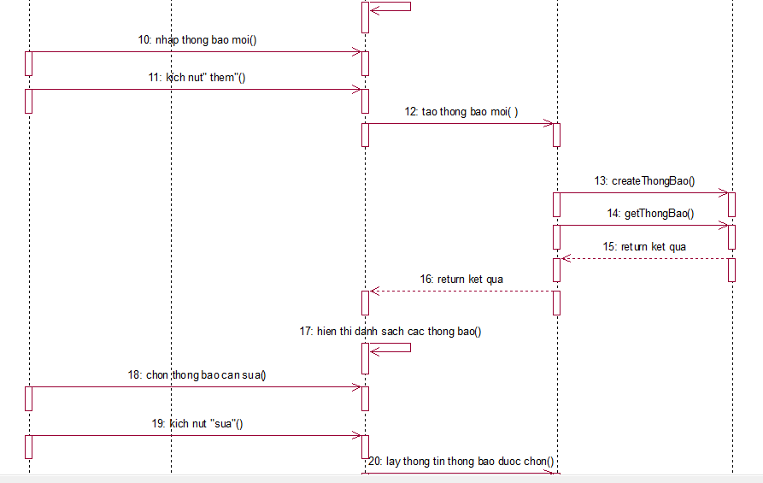
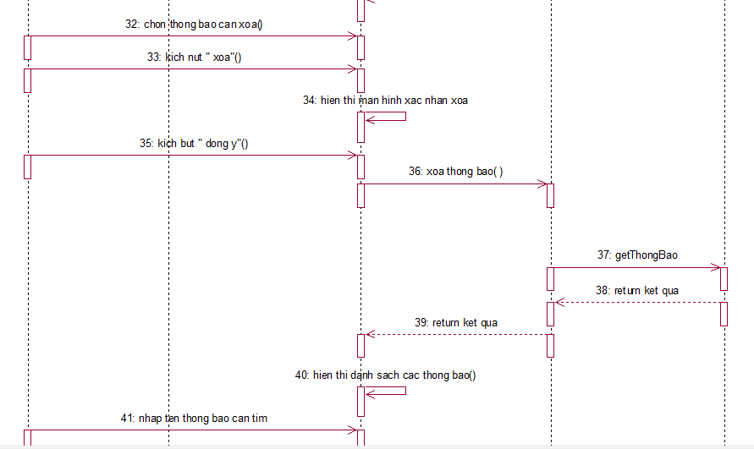
3.5 Chức năng quản lý thông báo theo phòng ban
Biều đồ trình tự Quản lý thông báo theo phòng ban

Slide 31
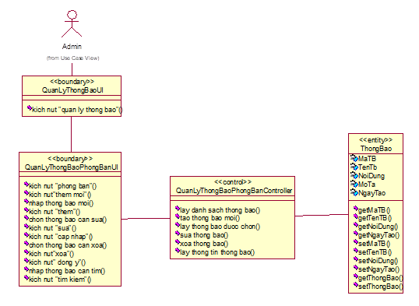
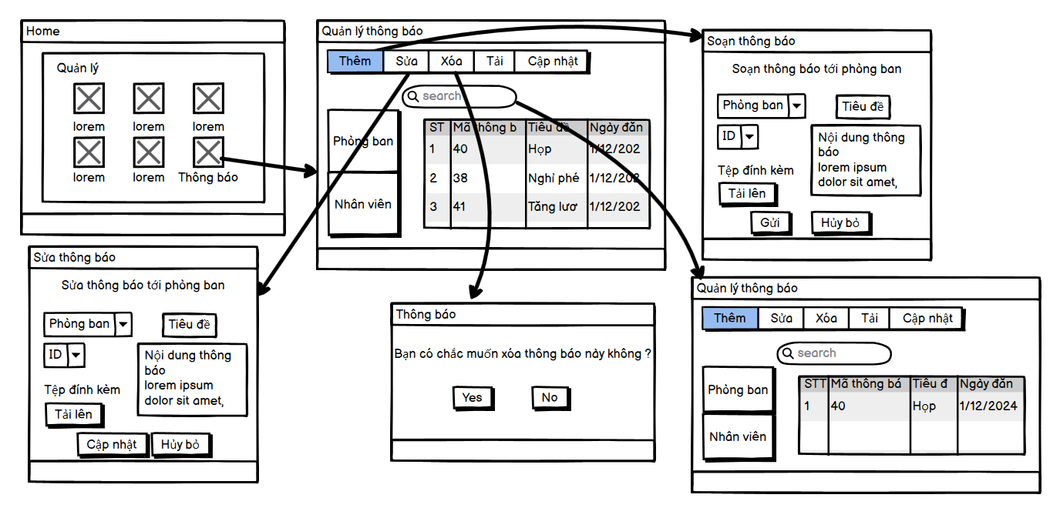
3.5 Chức năng quản lý thông báo theo phòng ban
Hình dung màn hình Quản lý thông báo theo phòng ban
Biều đồ lớp phân tíchQuản lý thông báo theo phòng ban

Slide 32
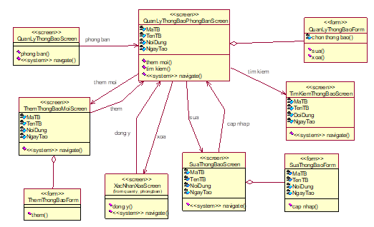
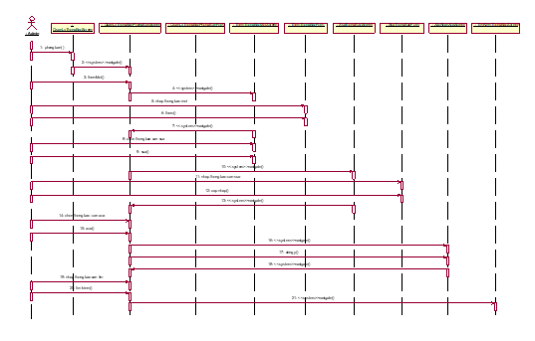
3.5 Chức năng quản lý thông báo theo phòng ban
Biều đồ lớp màn hình Quản lý thông báo theo phòng ban
Biều đồ cộng tác màn hình Quản lý thông báo theo phòng ban

Slide 33

3.6 Chức năng quản lý thông báo theo nhân viên
Quản lý thông báo theo nhân viên: Use case cho phép Trưởng phòng tạo, sửa, xóa, tìm kiếm và xem các thông báo gửi đến nhân viên trong phòng ban của mình.
Biều đồ phân dã use case Quản lý thông báo theo nhân viên

Slide 34




3.6 Chức năng quản lý thông báo theo nhân viên
Biều đồ trình tự Quản lý thông báo theo nhân viên

Slide 35


3.6 Chức năng quản lý thông báo theo nhân viên
Biều đồ lớp phân tích Quản lý thông báo theo nhân viên
Hình dung màn hình Quản lý thông báo theo nhân viên

Slide 36


3.6 Chức năng quản lý thông báo theo nhân viên
Biều đồ lớp màn hình Quản lý thông báo theo nhân viên
Biều đồ cộng tác màn hình Quản lý thông báo theo nhân viên

Slide 37


3.7 Chức năng điểm danh_chấm công
Quản lý điểm danh - chấm công: Use case cho phép người quản trị thực hiện điểm danh và chấm công, ghi nhận thời gian vào và ra của nhân viên để quản lý thời gian làm việc.
Biều đồ phân dã use case Điểm danh_chấm công
Biều đồ phân trình tự Điểm danh_chấm công

Slide 38


3.7 Chức năng điểm danh_chấm công
Biều đồ lóp phân tích Điểm danh_chấm công
Hình dung giao diện Điểm danh_chấm công

Slide 39


3.7 Chức năng điểm danh_chấm công
Biều đồ lớp màn hình Điểm danh_chấm công
Biều đồ cộng tác màn hình Điểm danh_chấm công

Slide 40


3.8 Chức năng xuất dữ liệu
Xuất dữ liệu: Use case cho phép người dùng xuất dữ liệu từ hệ thống ra file để lưu trữ hoặc chia sẻ, bao gồm các định dạng như Excel hoặc PDF.
Biều đồ trình tự Xuất dữ liệu
Biều đồ phân dã use case Xuất dữ liệu

Slide 41


3.8 Chức năng xuất dữ liệu
Hình dung giao diện Xuất dữ liệu
Biều đồ lớp phân tích Xuất dữ liệu

Slide 42


3.8 Chức năng xuất dữ liệu
Biều đồ lớp màn hình Xuất dữ liệu
Biều đồ cộng tác màn hình Xuất dữ liệu

Slide 43


3.9 Chức năng quên mật khẩu
Quên mật khẩu: Use case cho phép người dùng khôi phục mật khẩu của mình khi quên, thông qua việc nhận liên kết khôi phục gửi đến email đăng ký.
Biều đồ phân dã use case Quên mật khẩu
Biều đồ trình tự Quên mật khẩu

Slide 44


3.9 Chức năng quên mật khẩu
Biều đồ lớp phân tích Quên mật khẩu
Hình dung giao diên Quên mật khẩu

Slide 45


3.9 Chức năng quên mật khẩu
Biểu đồ cộng tác màn hình Quên mật khẩu
Biều đồ lớp màn hình Quên mật khẩu

Slide 46


3.10 Chức năng xem thông tin phần mềm
Xem thông tin phần mềm: Use case cho phép người dùng xem thông tin chi tiết về phần mềm.
Biều đồ trình tự Xem thông tin phần mền
Biều đồ phân dã use case Xem thông tin phần mền

Slide 47




3.10 Chức năng xem thông tin phần mềm
Biều đồ lớp phân tích Xem thông tin phần mền
Hình dung giao diện Xem thông tin phần mền
Biểu đồ lóp màn hình Xem thông tin phần mền
Biểu đồ cộng tác màn hình Xem thông tin phần mền

Slide 48


3.11 Chức năng đăng xuất
Đăng xuất: Use case cho phép người dùng kết thúc phiên làm việc của mình và đăng xuất khỏi hệ thống.
Biều đồ phân dã use case Đăng xuất
Biều đồ trình tự Đăng xuất

Slide 49


3.11 Chức năng đăng xuất
Biều đồ lớp phân tích Đăng xuất
Hình dung giao diện Đăng xuất

Slide 50


3.11 Chức năng đăng xuất
Biều đồ lớp màn hình Đăng xuất
Biểu đồ cộng tác màn hình Đăng xuất

Slide 51


3.12 Chức năng đăng nhập
Đăng nhập: Use case cho phép người dùng đăng nhập vào tài khoản của mình bằng cách nhập tên tài khoản và mật khẩu.
Biều đồ phân dã use case Đăng nhâp
Biều đồ trình tự Đăng nhập

Slide 52


3.12 Chức năng đăng nhập
Biều đồ lớp use case Đăng nhập
Hình dung màn hình Đăng nhâp

Slide 53


3.12 Chức năng đăng nhập
Biều đồ lớp màn hình use case Đăng nhâp
Biều đồ cộng tác màn hình use case Đăng nhâp

Slide 54


3.13 Chức năng thoát ứng dụng
Thoát ứng dụng: Use case cho phép người dùng thoát khỏi ứng dụng nhanh chóng.
Biều đồ phân dã use case Thoát ứng dụng
Biều đồ trình tự Thoát ứng dụng

Slide 55


3.13 Chức năng thoát ứng dụng
Biều đồ lớp phân tích Thoát ứng dụng
Hình dung giao diên Thoát ứng dụng

Slide 56


3.13 Chức năng thoát ứng dụng
Biều đồ lớp màn hình Thoát ứng dụng
Biểu đồ cộng tác màn hình Thoát ứng dụng

Slide 57


3.14 Chức năng xem thông báo
Xem thông báo: Use case cho phép người dùng xem các thông báo đã nhận từ hệ thống.
Biều đồ phân dã use case Xem thông báo
Biều đồ trình tự Xem thông báo

Slide 58


3.14 Chức năng xem thông báo
Biều đồ trình tự Xem thông báo
Biều đồ phân dã use case Xem thông báo

Slide 59
3.14 Chức năng xem thông báo
Hình dung giao diện Xem thông báo
Biều đồ lớp phân tích Xem thông báo

Slide 60


3.14 Chức năng xem thông báo
Biều đồ lớp màn hình Xem thông báo
Biểu đồ cộng tác màn hình Xem thông báo

Slide 61


3.15 Chức năng xem thông tin cá nhân
Xem thông tin cá nhân: Use case cho phép nhân viên xem thông tin cá nhân của mình trong hệ thống.
Biều đồ phân dã use case Xem thông tin cá nhân
Biều đồ phân dã use case Xem thông tin cá nhân

Slide 62


3.15 Chức năng xem thông tin cá nhân
Hình dung giao diện Xem thông tin cá nhân
Biều đồ lớp phân tích Xem thông tin cá nhân

Slide 63


3.15 Chức năng xem thông tin cá nhân
Biều đồ lớp màn hình Xem thông tin cá nhân
Biều đồ cộng tác màn hình Xem thông tin cá nhân

Slide 64

3.16 Thiết kế cơ sở dữ liệu cho hệ thống

Slide 65
4
Kiểm thử và xuất bản phần mềm

Slide 66
Kiểm thử
STT | Chức Năng | Tiêu Chí Kiểm Thử | Kết Quả
1 | Quản lý nhân viên | Thêm, sửa, xóa nhân viên | Thao tác thành công
2 | Quản lý phòng ban | Thêm, sửa, xóa phòng ban | Thao tác thành công
3 | Quản lý chức vụ | Thêm, sửa, xóa chức vụ | Thao tác thành công
4 | Quản lý tài khoản | Thêm, sửa, xóa tài khoản | Thao tác thành công
5 | Quản lý thông báo | Tạo, sửa, xóa thông báo | Thao tác thành công
6 | Xuất dữ liệu | Xuất dữ liệu ra file (Excel) | Dữ liệu được xuất thành công
7 | Quên mật khẩu | Khôi phục mật khẩu | Liên kết khôi phục gửi đến email
8 | Quản lý điểm danh - chấm công | Điểm danh vào và ra | Thời gian vào và ra được ghi nhận

Slide 67


Xuất bản phần mềm
Hình ảnh giao diện đăng nhập
Hình ảnh giao diện chính của hệ thống

Slide 68


Xuất bản phần mềm
Hình ảnh giao diện quản lý nhân viên
Hình ảnh giao diện quản lý phòng ban

Slide 69


Xuất bản phần mềm
Hình ảnh giao diện quản lý chức vụ
Hình ảnh giao diện quản lý tài khoản

Slide 70


Xuất bản phần mềm
Hình ảnh giao diệnquên mật khẩu
Hình ảnh giao diện quản lý thông báo

Slide 71


Xuất bản phần mềm
Hình ảnh giao diện điểm danh_chấm công
Hình ảnh giao diện xuất file

Slide 72


Xuất bản phần mềm
Hình ảnh giao diện của trưởng phòng
Hình ảnh giao diện của nhân viên

Slide 73
5
Tổng kết

Slide 74
5
Tổng kết
1. Tính khả thi:
Nhu cầu thực tiễn: Ngày càng cần thiết trong doanh nghiệp để quản lý nhân sự hiệu quả.
Công nghệ phát triển: Công nghệ thông tin hỗ trợ xây dựng và triển khai hệ thống dễ dàng hơn.
Nguồn lực có sẵn: Đội ngũ lập trình và quản lý dự án có sẵn trong tổ chức.
2. Thuận lợi:
Thị trường tiềm năng: Tăng nhu cầu phần mềm quản lý nhân sự, đặc biệt cho doanh nghiệp vừa và nhỏ.
Hỗ trợ từ công nghệ: Các công cụ như C# và SQL Server đơn giản hóa phát triển.
Khả năng tích hợp: Dễ dàng tích hợp với hệ thống hiện có.
3. Khó khăn:
Chi phí đầu tư: Chi phí phát triển và triển khai cao, nhất là với doanh nghiệp nhỏ.
Khó khăn thu thập dữ liệu: Khó khăn trong chuẩn hóa dữ liệu từ nhiều nguồn.
Đào tạo nhân viên: Cần thời gian và nguồn lực để đào tạo, gây trở ngại trong giai đoạn chuyển giao.

Slide 75
Cảm ơn thầy cô đã xem
Bài thuyết trình của
nhóm 9

